Slide 1
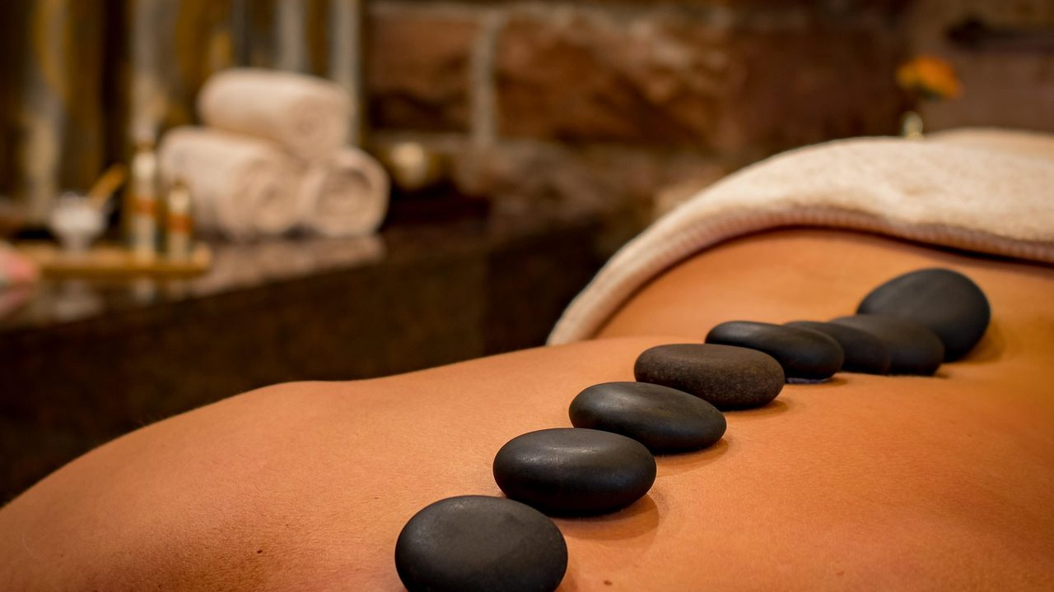
Piel y tejidos
superficiales: qué se
toca y qué no
Salud y Estética
Ver el OA en saludyestetica.lumbre.lat
Notes:
Objeto de aprendizaje de Lumbre · Salud y Estética
Enlace: https://saludyestetica.lumbre.lat/object/sye-c32-r01-oa01-piel-y-tejidos-superficiales

Slide 2
Acerca de este OA · 1 de 2
Objetivo
Distinguir las capas de la piel y los tejidos superficiales, reconocer su función de barrera y decidir qué zonas se pueden tocar, cuáles se adaptan y cuáles se excluyen en un masaje de bienestar.
Descripción
Lección de anatomía aplicada al masaje: capas de la piel, barrera cutánea, sensibilidad y límites de contacto. Sin láminas anatómicas; se describe con palabras y se enlaza una referencia abierta.
Piel y tejidos superficiales: qué se toca y qué no
2 / 68
Notes:
Enlace al OA: https://saludyestetica.lumbre.lat/object/sye-c32-r01-oa01-piel-y-tejidos-superficiales

Slide 3
Acerca de este OA · 2 de 2
Autoría: Salud y Estética
Etiquetas: piel · anatomía · barrera cutánea · límites · masaje
Piel y tejidos superficiales: qué se toca y qué no
3 / 68
Notes:
Continuación de «Acerca de este OA» (2 de 2).

Slide 4
Piel y tejidos superficiales: qué se toca y qué no · 1 de 2
Público y alcance
Personas que ya conocen qué es un masaje de bienestar y quieren entender la piel antes de practicar o de recibir una sesión. Requiere el curso 31 o experiencia equivalente. Es formación educativa: no sustituye práctica supervisada ni atención sanitaria, y no habilita para ejercer.
Piel y tejidos superficiales: qué se toca y qué no
4 / 68

Slide 5
Piel y tejidos superficiales: qué se toca y qué no · 2 de 2
Una persona llega con la espalda reseca y una zona enrojecida en el antebrazo. Pide «presión fuerte, que aquí hay mucha tensión». La prestadora ve la piel tirante, una rozadura reciente y un lunar que la clienta dice que «siempre ha estado ahí». No hay láminas en la pared ni un atlas abierto: solo una mano que va a tocar y una piel que puede tolerar el contacto, tolerarlo con cambios o no tolerarlo. Esta lección trata de esa decisión. Explica qué capas hay bajo la mano, qué protege la piel, cómo avisa cuando algo no le sienta bien y por qué «puedo tocarlo» no es lo mismo que «conviene tocarlo».
Piel y tejidos superficiales: qué se toca y qué no
5 / 68
Notes:
Continuación de «Piel y tejidos superficiales: qué se toca y qué no» (2 de 2).

Slide 6
La primera superficie que se toca
En una camilla, la primera superficie que encuentra una mano no es el músculo: es la piel. Esa capa fina decide buena parte de lo que ocurre después. Si está intacta, hidratada y sin lesiones, el contacto puede ser cómodo; si está irritada, reseca, frágil o duele al rozarla, la misma maniobra deja de ser un masaje y se convierte en un problema. Antes de hablar de técnicas conviene entender qué es la piel, qué protege y cómo avisa cuando algo no le sienta bien. Esta lección describe la piel con palabras y enlaza una referencia abierta; no incluye láminas anatómicas ni pretende sustituirlas.
Piel y tejidos superficiales: qué se toca y qué no
6 / 68

Slide 7
Epidermis, dermis e hipodermis: qué hay en cada nivel · 1 de 4
La piel tiene dos capas principales y una tercera asociada, la hipodermis, que la une a los tejidos profundos. La epidermis es la más externa: no tiene vasos sanguíneos propios y su función central es la barrera. La dermis, debajo, contiene vasos, nervios, glándulas y fibras de colágeno que dan sostén y elasticidad. La hipodermis es grasa y tejido conectivo laxo: amortigua, aísla y permite que la piel se deslice sobre lo que hay debajo. No hace falta memorizar nombres para trabajar con criterio, pero sí saber que la mano no llega a todo y que cada nivel responde distinto.
Piel y tejidos superficiales: qué se toca y qué no
7 / 68

Slide 8
Epidermis, dermis e hipodermis: qué hay en cada nivel · 2 de 4
El espesor cambia según la zona y la persona. En los párpados y en el dorso de la mano la piel es fina; en la planta del pie es gruesa y resistente. La edad, el sol, la hidratación y algunas enfermedades adelgazan o endurecen esa capa. Por eso una misma presión no se siente igual en la espalda que sobre una cresta ósea. El masaje de bienestar trabaja sobre la superficie y lo que está cerca de ella: no accede a órganos, no atraviesa el hueso y no «llega» a un tejido profundo solo porque se empuje más fuerte.
Piel y tejidos superficiales: qué se toca y qué no
8 / 68
Notes:
Continuación de «Epidermis, dermis e hipodermis: qué hay en cada nivel» (2 de 4).

Slide 9
Epidermis, dermis e hipodermis: qué hay en cada nivel · 3 de 4
Qué cubre esta lección
Describe la piel y los tejidos superficiales para decidir qué se puede tocar, qué se adapta y qué se excluye en un masaje de bienestar. No enseña maniobras, no incluye láminas anatómicas y no sustituye formación práctica supervisada.
Piel rota o que duele al roce
Una herida, una ampolla, una erosión o una zona que duele al contacto no se masajean. Se cubre, se evita y se orienta a valoración si hay signos de infección, dolor creciente o no mejora en pocos días.
Piel y tejidos superficiales: qué se toca y qué no
9 / 68
Notes:
Continuación de «Epidermis, dermis e hipodermis: qué hay en cada nivel» (3 de 4).

Slide 10
Epidermis, dermis e hipodermis: qué hay en cada nivel · 4 de 4
La prueba del producto
Antes de usar un producto nuevo, pregunta por alergias y reacciones previas. Si hay duda, elige la opción sin fragancia y aplica primero una cantidad mínima en una zona pequeña, lejos de la cara.
Piel y tejidos superficiales: qué se toca y qué no
10 / 68
Notes:
Continuación de «Epidermis, dermis e hipodermis: qué hay en cada nivel» (4 de 4).

Slide 11
La barrera: lo que la piel impide y lo que deja pasar · 1 de 2
La barrera cutánea cumple una tarea doble: impide que entren microorganismos y sustancias, y limita la pérdida de agua. Cuando se rompe —una erosión, una ampolla, un eccema abierto, una quemadura— el masaje deja de ser una caricia y pasa a ser una vía de irritación o de infección. También importa lo que se aplica: un aceite o una crema pueden contener fragancias, conservadores o extractos que a una persona le irriten. Preguntar antes no es desconfiar del producto; es reconocer que la piel de cada quien tiene historia y memoria de reacciones.
Piel y tejidos superficiales: qué se toca y qué no
11 / 68

Slide 12
La barrera: lo que la piel impide y lo que deja pasar · 2 de 2
La barrera no es solo química. El roce, la humedad y el calor también la modifican. Una piel macerada por sudor o por permanecer húmeda se rompe con más facilidad; una piel seca se agrieta y arde. Por eso el masaje incluye decisiones poco glamorosas: secar bien, elegir un producto que no reseque, no insistir sobre una zona que ya está irritada y retirar el exceso al terminar. Esas decisiones no se ven en una foto, pero son las que separan una sesión cómoda de una molestia que dura días o de una irritación que aparece al día siguiente.
Piel y tejidos superficiales: qué se toca y qué no
12 / 68
Notes:
Continuación de «La barrera: lo que la piel impide y lo que deja pasar» (2 de 2).

Slide 13
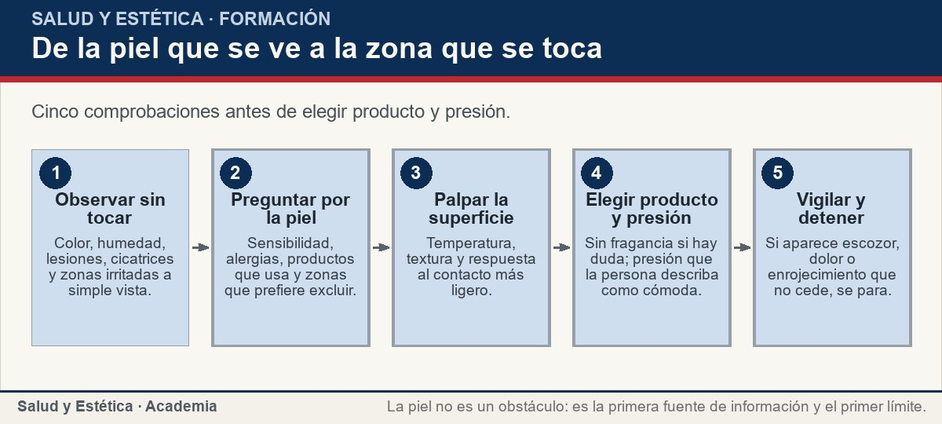
La barrera: lo que la piel impide y lo que deja pasar
Cinco comprobaciones antes de elegir producto y presión.
Ver imagen original en el OA
Notes:
Imagen del OA: assets/fig-1-flujo.jpg
Texto alternativo: De la piel que se ve a la zona que se toca
Pie: Cinco comprobaciones antes de elegir producto y presión.
Enlace: https://saludyestetica.lumbre.lat/object/sye-c32-r01-oa01-piel-y-tejidos-superficiales

Slide 14
Sensibilidad: no todas las zonas avisan igual · 1 de 2
Hay zonas donde la piel es más fina y hay menos tejido entre ella y el hueso: el dorso de la mano, la cara anterior de la tibia, el borde de la escápula, las crestas óseas. Ahí la presión se siente antes y el hematoma aparece con menos fuerza. En otras zonas la piel es más gruesa y tolera más contacto, pero eso no significa que se pueda presionar sin preguntar. La sensibilidad también cambia con la edad, la diabetes, algunos medicamentos y las cicatrices: una piel que no duele puede estar avisando menos de lo que debería.
Piel y tejidos superficiales: qué se toca y qué no
14 / 68

Slide 15
Sensibilidad: no todas las zonas avisan igual · 2 de 2
La información llega por vías distintas: el tacto fino, la temperatura, el dolor y la posición del cuerpo. Una caricia lenta puede activar una respuesta agradable; un roce rápido sobre una zona irritada activa otra. No se trata de buscar el punto exacto ni de interpretar cada reacción como un signo clínico. Se trata de leer lo que la persona dice y lo que el cuerpo muestra: tensión, retirada, piel de gallina, cambio de respiración. Esa lectura guía la presión mejor que cualquier regla fija y no necesita etiquetas clínicas.
Piel y tejidos superficiales: qué se toca y qué no
15 / 68
Notes:
Continuación de «Sensibilidad: no todas las zonas avisan igual» (2 de 2).

Slide 16
Sensibilidad: no todas las zonas avisan igual
Lo que se observa en la piel y lo que conviene hacer. La segunda columna evita convertir un hallazgo en un diagnóstico.
Piel y tejidos superficiales: qué se toca y qué no
16 / 68
Notes:
Título completo de la tabla que sigue.

Slide 17
Tabla · 1 de 2
Lo que se observa | Qué se puede hacer | Qué no corresponde
Piel reseca y tirante | Producto emoliente aceptado; presión ligera | Prometer que «repara» la barrera
Enrojecimiento leve y difuso | Bajar presión, acortar la zona, observar | Atribuirlo a «mala circulación»
Hematoma de días | Evitar la zona hasta que evolucione | Presionar para «reabsorberlo»
Cicatriz antigua y estable | Contacto suave si se tolera | «Romper» el tejido cicatricial
Piel y tejidos superficiales: qué se toca y qué no
17 / 68
Notes:
Tabla del OA: Tabla
Enlace: https://saludyestetica.lumbre.lat/object/sye-c32-r01-oa01-piel-y-tejidos-superficiales

Slide 18
Tabla · 2 de 2
Lo que se observa | Qué se puede hacer | Qué no corresponde
Lesión que supura o duele | Detener y orientar a valoración | Aplicar producto y continuar
Piel y tejidos superficiales: qué se toca y qué no
18 / 68
Notes:
Tabla del OA: Tabla
Enlace: https://saludyestetica.lumbre.lat/object/sye-c32-r01-oa01-piel-y-tejidos-superficiales

Slide 19
Qué se puede tocar y qué no · 1 de 2
El límite del contacto no lo marca solo la anatomía: lo marca el acuerdo. En un masaje de bienestar se tocan espalda, brazos, piernas, pies, cuello y hombros según lo acordado; no se tocan zonas íntimas, mucosas ni senos, y no se presiona un bulto, un lunar cambiado o una lesión sin valorar. Si la persona pide trabajo en una zona excluida, se explica el límite sin dramatizar y se ofrece una alternativa. El consentimiento es por zonas y se puede retirar en cualquier momento, incluso sin explicación.
Piel y tejidos superficiales: qué se toca y qué no
19 / 68

Slide 20
Qué se puede tocar y qué no · 2 de 2
Tampoco todo lo que se ve se toca. Un lunar nuevo, un bulto que ha cambiado de color o de tamaño, una mancha que pica o sangra son hallazgos que no se resuelven con palpación. La mano no distingue entre un quiste, una glándula inflamada o algo que necesita valoración. La respuesta segura es no presionar, no aplicar calor ni producto, y orientar a que lo revise un profesional sanitario. El masaje puede seguir en otras zonas si la persona lo desea y no hay señales que lo desaconsejen, y puede cambiar de opinión a mitad de la sesión.
Piel y tejidos superficiales: qué se toca y qué no
20 / 68
Notes:
Continuación de «Qué se puede tocar y qué no» (2 de 2).

Slide 21
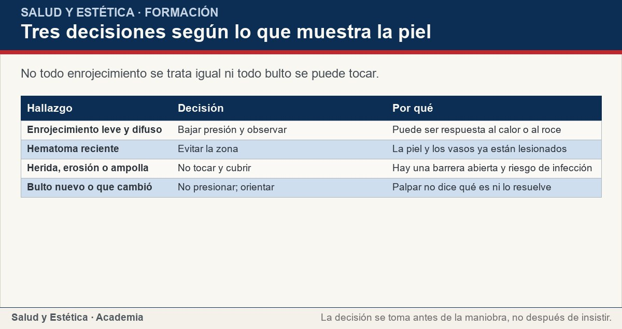
Qué se puede tocar y qué no
No todo enrojecimiento se trata igual ni todo bulto se puede tocar.
Ver imagen original en el OA
Notes:
Imagen del OA: assets/fig-2-matriz.jpg
Texto alternativo: Tres decisiones según lo que muestra la piel
Pie: No todo enrojecimiento se trata igual ni todo bulto se puede tocar.
Enlace: https://saludyestetica.lumbre.lat/object/sye-c32-r01-oa01-piel-y-tejidos-superficiales

Slide 22
Cuidar la piel también es parte del servicio · 1 de 2
Cuidar la piel es parte del servicio, no un extra. Elegir un producto aceptado, aplicar la cantidad justa para que la mano se deslice sin tirar, retirar el exceso y preguntar si hay escozor o calor son gestos que previenen irritaciones y hacen la sesión más cómoda. Al terminar, conviene revisar que no haya enrojecimiento intenso, hematomas ni zonas que duelan al roce, y registrarlo. Si aparece una lesión nueva, un cambio en un lunar o una reacción que no cede, la respuesta no es otro producto: es orientar a valoración.
Piel y tejidos superficiales: qué se toca y qué no
22 / 68

Slide 23
Cuidar la piel también es parte del servicio · 2 de 2
Este cuidado se aprende con la práctica y con la costumbre de preguntar. Una piel que hoy tolera un aceite puede no tolerarlo la semana siguiente; una zona que ayer estaba sana puede amanecer con una rozadura. Por eso la revisión no es un trámite de la primera sesión: se repite cada vez. Y cuando la persona dice «así está bien» o «no me toques ahí», esa frase manda sobre cualquier idea previa de lo que había que hacer. El criterio no es insistir: es adaptar el contacto a una piel concreta, hoy. Sin ese acuerdo, el cuidado se vuelve una imposición.
Piel y tejidos superficiales: qué se toca y qué no
23 / 68
Notes:
Continuación de «Cuidar la piel también es parte del servicio» (2 de 2).

Slide 24
Sección
Cuidar la piel también es parte del servicio · Procedimiento: revisar y respetar la piel en seis pasos · Paso 1 de 6
Pregunta antes de mirar
Pregunta por alergias, sensibilidad, lesiones recientes, medicamentos y zonas que la persona prefiere excluir. Anota sus palabras: «me arde», «me tirita», «ahí no». No las traduzcas a un diagnóstico.
Piel y tejidos superficiales: qué se toca y qué no
24 / 68
Notes:
Recorrido: Procedimiento: revisar y respetar la piel en seis pasos
Paso 1 de 6: Pregunta antes de mirar
Texto del paso: Pregunta por alergias, sensibilidad, lesiones recientes, medicamentos y zonas que la persona prefiere excluir. Anota sus palabras: «me arde», «me tirita», «ahí no». No las traduzcas a un diagnóstico.
Enlace: https://saludyestetica.lumbre.lat/object/sye-c32-r01-oa01-piel-y-tejidos-superficiales

Slide 25
Sección
Cuidar la piel también es parte del servicio · Procedimiento: revisar y respetar la piel en seis pasos · Paso 2 de 6
Observa sin tocar
Mira color, humedad, descamación, cicatrices, lunares y zonas de roce. Si algo es nuevo o cambió, no lo toques: señálalo y sigue con el resto.
Piel y tejidos superficiales: qué se toca y qué no
25 / 68
Notes:
Recorrido: Procedimiento: revisar y respetar la piel en seis pasos
Paso 2 de 6: Observa sin tocar
Texto del paso: Mira color, humedad, descamación, cicatrices, lunares y zonas de roce. Si algo es nuevo o cambió, no lo toques: señálalo y sigue con el resto.
Enlace: https://saludyestetica.lumbre.lat/object/sye-c32-r01-oa01-piel-y-tejidos-superficiales

Slide 26
Sección
Cuidar la piel también es parte del servicio · Procedimiento: revisar y respetar la piel en seis pasos · Paso 3 de 6
Palpa la superficie
Apoya la mano sin presionar y nota temperatura, textura y respuesta. Una zona caliente, húmeda o que hace retirar a la persona pide menos contacto.
Piel y tejidos superficiales: qué se toca y qué no
26 / 68
Notes:
Recorrido: Procedimiento: revisar y respetar la piel en seis pasos
Paso 3 de 6: Palpa la superficie
Texto del paso: Apoya la mano sin presionar y nota temperatura, textura y respuesta. Una zona caliente, húmeda o que hace retirar a la persona pide menos contacto.
Enlace: https://saludyestetica.lumbre.lat/object/sye-c32-r01-oa01-piel-y-tejidos-superficiales

Slide 27
Sección
Cuidar la piel también es parte del servicio · Procedimiento: revisar y respetar la piel en seis pasos · Paso 4 de 6
Elige producto y presión
Propón un producto y explica por qué. Si hay duda, usa el que no tiene fragancia. Ajusta la presión a lo que la persona describa como cómodo, no a lo que tú consideres suficiente.
Piel y tejidos superficiales: qué se toca y qué no
27 / 68
Notes:
Recorrido: Procedimiento: revisar y respetar la piel en seis pasos
Paso 4 de 6: Elige producto y presión
Texto del paso: Propón un producto y explica por qué. Si hay duda, usa el que no tiene fragancia. Ajusta la presión a lo que la persona describa como cómodo, no a lo que tú consideres suficiente.
Enlace: https://saludyestetica.lumbre.lat/object/sye-c32-r01-oa01-piel-y-tejidos-superficiales

Slide 28
Sección
Cuidar la piel también es parte del servicio · Procedimiento: revisar y respetar la piel en seis pasos · Paso 5 de 6
Vigila durante la sesión
Pregunta de vez en cuando por escozor, calor o molestia. Observa la respiración y la tensión del cuerpo. Si algo cambia, detén esa zona y valora si se puede seguir en otra.
Piel y tejidos superficiales: qué se toca y qué no
28 / 68
Notes:
Recorrido: Procedimiento: revisar y respetar la piel en seis pasos
Paso 5 de 6: Vigila durante la sesión
Texto del paso: Pregunta de vez en cuando por escozor, calor o molestia. Observa la respiración y la tensión del cuerpo. Si algo cambia, detén esa zona y valora si se puede seguir en otra.
Enlace: https://saludyestetica.lumbre.lat/object/sye-c32-r01-oa01-piel-y-tejidos-superficiales

Slide 29
Sección
Cuidar la piel también es parte del servicio · Procedimiento: revisar y respetar la piel en seis pasos · Paso 6 de 6
Cierra con revisión y registro
Revisa la piel al terminar, retira el exceso de producto y anota lo relevante: zonas trabajadas, producto usado, reacciones y recomendaciones. Si hay una lesión nueva, orienta a valoración.
Piel y tejidos superficiales: qué se toca y qué no
29 / 68
Notes:
Recorrido: Procedimiento: revisar y respetar la piel en seis pasos
Paso 6 de 6: Cierra con revisión y registro
Texto del paso: Revisa la piel al terminar, retira el exceso de producto y anota lo relevante: zonas trabajadas, producto usado, reacciones y recomendaciones. Si hay una lesión nueva, orienta a valoración.
Enlace: https://saludyestetica.lumbre.lat/object/sye-c32-r01-oa01-piel-y-tejidos-superficiales

Slide 30
Sección
Cuidar la piel también es parte del servicio · Caso ficticio: la piel que pidió menos presión · Paso 1 de 3
Los datos del caso
Caso ficticio. Nadia, nombre inventado, tiene cuarenta y un años y trabaja en una oficina. Pide presión fuerte en la espalda porque siente «todo cargado». Tiene la piel seca, una rozadura reciente en el antebrazo por una correa y un lunar que dice que siempre ha tenido.
Piel y tejidos superficiales: qué se toca y qué no
30 / 68
Notes:
Recorrido: Caso ficticio: la piel que pidió menos presión
Paso 1 de 3: Los datos del caso
Texto del paso: Caso ficticio. Nadia, nombre inventado, tiene cuarenta y un años y trabaja en una oficina. Pide presión fuerte en la espalda porque siente «todo cargado». Tiene la piel seca, una rozadura reciente en el antebrazo por una correa y un lunar que dice que siempre ha tenido.
Enlace: https://saludyestetica.lumbre.lat/object/sye-c32-r01-oa01-piel-y-tejidos-superficiales

Slide 31
Sección
Cuidar la piel también es parte del servicio · Caso ficticio: la piel que pidió menos presión · Paso 2 de 3
Lo que se observa y se acuerda
La prestadora mira la piel, pregunta por alergias y por el lunar, y propone no trabajar sobre la rozadura ni sobre el lunar. Acuerdan un producto sin fragancia, presión media y una sesión centrada en espalda y hombros. Nadia confirma que la rozadura le arde al roce y que prefiere dejar el antebrazo fuera.
Piel y tejidos superficiales: qué se toca y qué no
31 / 68
Notes:
Recorrido: Caso ficticio: la piel que pidió menos presión
Paso 2 de 3: Lo que se observa y se acuerda
Texto del paso: La prestadora mira la piel, pregunta por alergias y por el lunar, y propone no trabajar sobre la rozadura ni sobre el lunar. Acuerdan un producto sin fragancia, presión media y una sesión centrada en espalda y hombros. Nadia confirma que la rozadura le arde al roce y que prefiere dejar el antebrazo fuera.
Enlace: https://saludyestetica.lumbre.lat/object/sye-c32-r01-oa01-piel-y-tejidos-superficiales

Slide 32
Sección
Cuidar la piel también es parte del servicio · Caso ficticio: la piel que pidió menos presión · Paso 3 de 3
Qué decide y por qué
La sesión se adapta: menos presión en las crestas óseas, ninguna sobre la rozadura y el lunar solo se menciona para orientar a revisión. Nadie dice que la piel «está mal» ni que el lunar «es benigno». La decisión fue respetar una barrera rota, no interpretarla, y dejar constancia de lo observado para la próxima visita.
Piel y tejidos superficiales: qué se toca y qué no
32 / 68
Notes:
Recorrido: Caso ficticio: la piel que pidió menos presión
Paso 3 de 3: Qué decide y por qué
Texto del paso: La sesión se adapta: menos presión en las crestas óseas, ninguna sobre la rozadura y el lunar solo se menciona para orientar a revisión. Nadie dice que la piel «está mal» ni que el lunar «es benigno». La decisión fue respetar una barrera rota, no interpretarla, y dejar constancia de lo observado para la próxima visita.
Enlace: https://saludyestetica.lumbre.lat/object/sye-c32-r01-oa01-piel-y-tejidos-superficiales

Slide 33
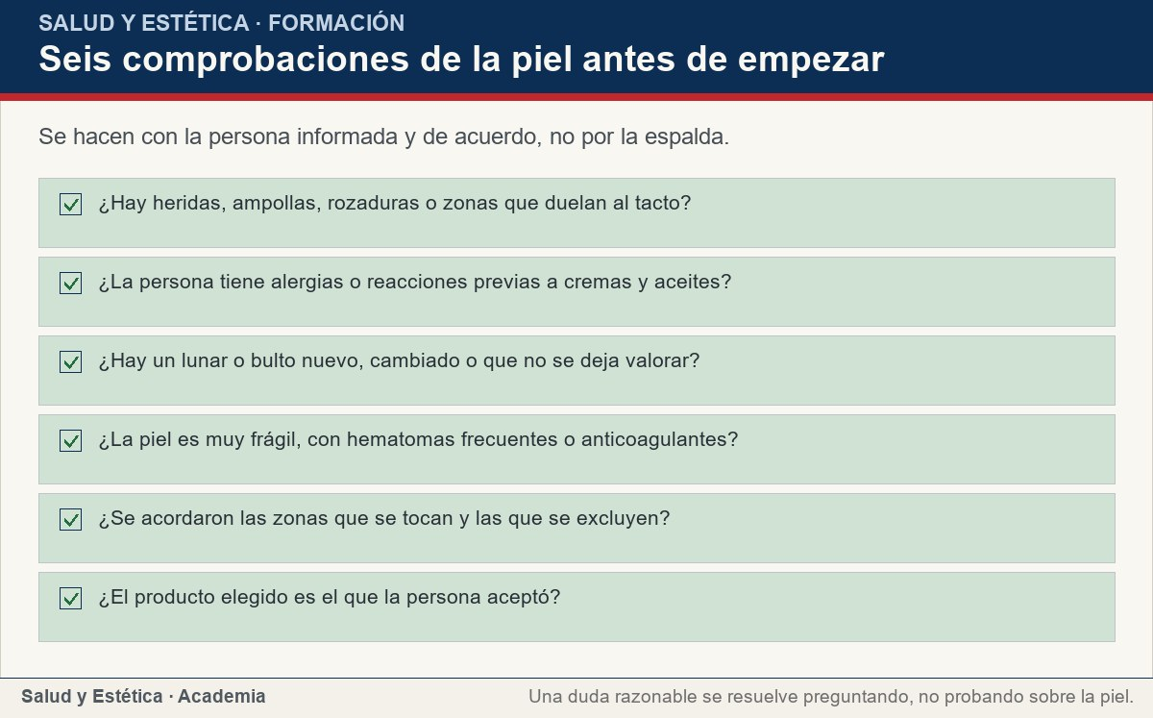
Cuidar la piel también es parte del servicio
Se hacen con la persona informada y de acuerdo, no por la espalda.
Ver imagen original en el OA
Notes:
Imagen del OA: assets/fig-3-checklist.jpg
Texto alternativo: Seis comprobaciones de la piel antes de empezar
Pie: Se hacen con la persona informada y de acuerdo, no por la espalda.
Enlace: https://saludyestetica.lumbre.lat/object/sye-c32-r01-oa01-piel-y-tejidos-superficiales

Slide 34
Errores frecuentes · 1 de 2
•
Confundir enrojecimiento con «mala circulación». El enrojecimiento puede deberse al calor, al roce, a un producto o a una irritación. No es un diagnóstico ni una prueba de que falte riego. Si aparece, se baja la presión y se observa; no se insiste para «activar» la zona.
•
Presionar un bulto o un lunar para «ver qué es». La palpación no distingue un quiste de otra cosa. Un bulto nuevo o cambiado se deja en paz y se orienta a valoración. Insistir puede irritar la piel y retrasar una consulta.
Piel y tejidos superficiales: qué se toca y qué no
34 / 68

Slide 35
Errores frecuentes · 2 de 2
•
Usar el producto que había a mano. Una crema con fragancia o un aceite que la persona no ha usado antes puede irritar. Preguntar y ofrecer una alternativa sin aroma es parte del servicio, no una pérdida de tiempo.
•
Trabajar sobre una herida «con cuidado». Una barrera abierta no se masajea, ni siquiera alrededor si hay exudado o dolor. Se cubre, se evita y se revisa. El «cuidado» no sustituye la decisión de no tocar.
Piel y tejidos superficiales: qué se toca y qué no
35 / 68
Notes:
Continuación de «Errores frecuentes» (2 de 2).

Slide 36
Criterios para decidir · 1 de 3
1.
Si la piel está rota, supura, duele al roce o tiene una ampolla, no se masajea esa zona: se cubre y se orienta a valoración si no mejora.
2.
Si hay un lunar o bulto nuevo, cambiado o que la persona no se ha hecho revisar, no se presiona ni se aplica calor: se orienta a consulta.
3.
Si la persona tiene alergias o reacciones previas a un producto, se elige una opción sin fragancia y se prueba en una zona pequeña antes de extenderla.
Piel y tejidos superficiales: qué se toca y qué no
36 / 68

Slide 37
Criterios para decidir · 2 de 3
4.
Si aparece escozor, calor intenso o enrojecimiento que no cede durante la sesión, se detiene el contacto y se retira el producto.
5.
Si la persona retira el consentimiento de una zona, se excluye de inmediato y se ofrece otra alternativa sin pedir justificación.
Piel y tejidos superficiales: qué se toca y qué no
37 / 68
Notes:
Continuación de «Criterios para decidir» (2 de 3).

Slide 38
Criterios para decidir · 3 de 3
Límites y escalamiento
Orienta a valoración médica si una lesión de la piel no mejora en pocos días, supura, se extiende, duele cada vez más o se acompaña de fiebre. También si un lunar o un bulto cambia de tamaño, color, forma o sangra sin motivo, o si aparece una reacción extensa después de un producto. Esta lección no clasifica lesiones ni decide tratamientos: describe qué se observa, qué se evita y cuándo el masaje de bienestar se detiene para que la valoración empiece. La revisión de la piel no sustituye una consulta dermatológica.
Piel y tejidos superficiales: qué se toca y qué no
38 / 68
Notes:
Continuación de «Criterios para decidir» (3 de 3).

Slide 39
Actividad 1 · Opción múltiple
Sección: Comprueba lo que aprendiste
¿Cuál es la función principal de la barrera cutánea?
A) Producir aceite para que la mano se deslice.
B) Impedir la entrada de microorganismos y sustancias y limitar la pérdida de agua.
C) Detectar la causa de un dolor muscular.
D) Transportar linfa hacia los ganglios.
Piel y tejidos superficiales: qué se toca y qué no
39 / 68
Notes:
Solución: B) Impedir la entrada de microorganismos y sustancias y limitar la pérdida de agua.
Explicación: La barrera protege frente a agentes externos y limita la pérdida de agua. No produce el aceite del masaje ni permite conocer la causa de un dolor.
Evidencia: OpenStax describe la piel como dos capas principales y una asociada; MedlinePlus señala que protege de bacterias, sustancias químicas y temperatura.
Enlace al OA: https://saludyestetica.lumbre.lat/object/sye-c32-r01-oa01-piel-y-tejidos-superficiales

Slide 40
Actividad 2 · Opción múltiple
Sección: Comprueba lo que aprendiste
Durante la sesión aparece escozor en una zona enrojecida. ¿Qué corresponde?
A) Aplicar más producto para que el roce disminuya.
B) Seguir con menos presión y avisar al final.
C) Detener el contacto, retirar el producto y valorar la zona.
D) Poner calor local para que el escozor pase.
Piel y tejidos superficiales: qué se toca y qué no
40 / 68
Notes:
Solución: C) Detener el contacto, retirar el producto y valorar la zona.
Explicación: El escozor es una señal de irritación. Se detiene el contacto, se retira el producto y se revisa la piel; insistir o añadir calor puede empeorarla.
Evidencia: La barrera cutánea puede alterarse por roce, humedad, calor o productos; la respuesta segura es interrumpir el estímulo.
Enlace al OA: https://saludyestetica.lumbre.lat/object/sye-c32-r01-oa01-piel-y-tejidos-superficiales

Slide 41
Actividad 3 · Verdadero o falso
Sección: Comprueba lo que aprendiste
La epidermis contiene vasos sanguíneos propios que se pueden comprimir con el masaje.
A) Verdadero
B) Falso
Piel y tejidos superficiales: qué se toca y qué no
41 / 68
Notes:
Solución: Falso
Explicación: La epidermis es avascular; los vasos están en la dermis y en tejidos más profundos. El masaje no «vacía» ni «abre» vasos de la epidermis.
Evidencia: La descripción de las capas de la piel sitúa los vasos en la dermis, no en la capa más externa.
Enlace al OA: https://saludyestetica.lumbre.lat/object/sye-c32-r01-oa01-piel-y-tejidos-superficiales

Slide 42
Actividad 4 · Verdadero o falso
Sección: Comprueba lo que aprendiste
Una piel intacta y cómoda permite más variedad de contacto que una piel lesionada.
A) Verdadero
B) Falso
Piel y tejidos superficiales: qué se toca y qué no
42 / 68
Notes:
Solución: Verdadero
Explicación: La integridad de la barrera es la primera condición para trabajar con comodidad. Una lesión reduce las opciones y obliga a excluir la zona.
Evidencia: La función de barrera se rompe con heridas, ampollas o erosiones; el contacto sobre ellas añade riesgo de irritación o infección.
Enlace al OA: https://saludyestetica.lumbre.lat/object/sye-c32-r01-oa01-piel-y-tejidos-superficiales

Slide 43
Actividad 5 · Relacionar · 1 de 2
Sección: Comprueba lo que aprendiste
Relaciona cada estructura con lo que aporta o con su límite.
Columna A
1. Epidermis
2. Dermis
3. Hipodermis
4. Mucosa
5. Cicatriz
Columna B
A) Vasos, nervios y fibras de sostén
Piel y tejidos superficiales: qué se toca y qué no
43 / 68
Notes:
Solución: Epidermis → Barrera externa sin vasos propios
Dermis → Vasos, nervios y fibras de sostén
Hipodermis → Grasa y tejido conectivo laxo
Mucosa → Superficie húmeda que no se masajea en este curso
Cicatriz → Tejido distinto, a veces con sensibilidad alterada
Evidencia: Cada nivel responde de forma diferente al contacto; confundirlos lleva a presionar donde no corresponde.
Enlace al OA: https://saludyestetica.lumbre.lat/object/sye-c32-r01-oa01-piel-y-tejidos-superficiales

Slide 44
Actividad 5 · Relacionar · 2 de 2
B) Grasa y tejido conectivo laxo
C) Superficie húmeda que no se masajea en este curso
D) Tejido distinto, a veces con sensibilidad alterada
E) Barrera externa sin vasos propios
Piel y tejidos superficiales: qué se toca y qué no
44 / 68
Notes:
Continuación de «Actividad 5 · Relacionar» (2 de 2).

Slide 45
Actividad 6 · Completar la frase
Sección: Comprueba lo que aprendiste
La ___ es la capa más externa y no tiene vasos propios; la ___ contiene vasos y nervios; la ___ está formada sobre todo por tejido adiposo.
Piel y tejidos superficiales: qué se toca y qué no
45 / 68
Notes:
Solución: epidermis · dermis · hipodermis
Explicación: El orden va de fuera hacia dentro. La epidermis es barrera, la dermis aporta sostén y sensibilidad, y la hipodermis amortigua.
Evidencia: OpenStax describe dos capas principales y una capa asociada; MedlinePlus detalla la función protectora de la piel.
Enlace al OA: https://saludyestetica.lumbre.lat/object/sye-c32-r01-oa01-piel-y-tejidos-superficiales

Slide 46
Actividad 7 · Clasificar · 1 de 2
Sección: Comprueba lo que aprendiste
Clasifica cada situación según lo que corresponde hacer.
Categorías
• Se puede ofrecer
• Se adapta
• Se excluye
1. Piel sana y cómoda en la espalda
2. Piel seca que pide menos roce
3. Rozadura reciente en el antebrazo
Piel y tejidos superficiales: qué se toca y qué no
46 / 68
Notes:
Solución: 1. Piel sana y cómoda en la espalda → Se puede ofrecer
2. Piel seca que pide menos roce → Se adapta
3. Rozadura reciente en el antebrazo → Se excluye
4. Lunar nuevo que la persona no ha revisado → Se excluye
5. Zona con hematoma de dos días → Se excluye
6. Piel sensible conocida, sin lesión → Se adapta
7. Cicatriz antigua y estable → Se adapta
8. Espalda sin lesiones ni molestias → Se puede ofrecer
Evidencia: La decisión depende del estado de la piel y del acuerdo, no de la zona del cuerpo por sí sola.
Enlace al OA: https://saludyestetica.lumbre.lat/object/sye-c32-r01-oa01-piel-y-tejidos-superficiales

Slide 47
Actividad 7 · Clasificar · 2 de 2
4. Lunar nuevo que la persona no ha revisado
5. Zona con hematoma de dos días
6. Piel sensible conocida, sin lesión
7. Cicatriz antigua y estable
8. Espalda sin lesiones ni molestias
Clasifica cada elemento en una de las categorías.
Piel y tejidos superficiales: qué se toca y qué no
47 / 68
Notes:
Continuación de «Actividad 7 · Clasificar» (2 de 2).

Slide 48
Actividad 8 · Detective de errores
Sección: Comprueba lo que aprendiste
Marca la línea donde el razonamiento falla.
A) Pregunto por alergias y por zonas que la persona prefiere excluir.
B) Miro la piel y anoto una rozadura reciente y un lunar cambiado.
C) Como el lunar siempre ha estado ahí, lo presiono para comprobar si duele.
D) Evito la rozadura y el lunar, y trabajo el resto de la espalda.
E) Al terminar reviso la piel y registro lo observado.
Piel y tejidos superficiales: qué se toca y qué no
48 / 68
Notes:
Solución: C) Como el lunar siempre ha estado ahí, lo presiono para comprobar si duele.
Explicación: Presionar un lunar para «comprobar» no informa de qué es y añade un estímulo innecesario. Un hallazgo nuevo o cambiado se deja en paz y se orienta a valoración.
Evidencia: La palpación no distingue la naturaleza de un bulto; la conducta segura es no presionar y derivar.
Enlace al OA: https://saludyestetica.lumbre.lat/object/sye-c32-r01-oa01-piel-y-tejidos-superficiales

Slide 49
Revisión rápida · 1 de 2
Criterio de avance
Se considera superado con al menos 70% de acierto agregado en las actividades cubiertas.
Actividades cubiertas
• Opción múltiple · sye-c32-r01-oa01-ex01
• Opción múltiple · sye-c32-r01-oa01-ex02
• Verdadero o falso · sye-c32-r01-oa01-ex03
• Verdadero o falso · sye-c32-r01-oa01-ex04
• Relacionar · sye-c32-r01-oa01-ex05
Piel y tejidos superficiales: qué se toca y qué no
49 / 68
Notes:
Compuerta de avance: Revisión rápida
Umbral declarado: 70%.
No se incluyen puntuaciones de ninguna sesión ni respuestas personales.
Enlace: https://saludyestetica.lumbre.lat/object/sye-c32-r01-oa01-piel-y-tejidos-superficiales

Slide 50
Revisión rápida · 2 de 2
• Completar la frase · sye-c32-r01-oa01-ex06
• Clasificar · sye-c32-r01-oa01-ex07
• Detective de errores · sye-c32-r01-oa01-ex08
Al superar: Nombras las tres capas, explicas la función de barrera y decides al menos una zona que se adapta y otra que se excluye.
Si aún no se alcanza: Repasa la figura de las tres decisiones y la tabla de hallazgos; vuelve a escribir qué harías con una piel lesionada y con un lunar cambiado.
Piel y tejidos superficiales: qué se toca y qué no
50 / 68
Notes:
Continuación de «Revisión rápida» (2 de 2).

Slide 51
Actividad 9 · Reflexión
Sección: Comprueba lo que aprendiste
Piensa en tu propia piel: dónde es más fina, dónde se irrita con facilidad y qué producto te ha ardido alguna vez. Escribe tres zonas que adaptarías en una sesión y una que excluirías hoy. Explica la razón sin usar la palabra «diagnóstico».
Pregunta abierta · las respuestas personales no se incluyen en esta exportación.
Piel y tejidos superficiales: qué se toca y qué no
51 / 68
Notes:
Reflexión del OA: Piensa en tu propia piel: dónde es más fina, dónde se irrita con facilidad y qué producto te ha ardido alguna vez. Escribe tres zonas que adaptarías en una sesión y una que excluirías hoy. Explica la razón sin usar la palabra «diagnóstico».
No se exportan respuestas personales.
Enlace: https://saludyestetica.lumbre.lat/object/sye-c32-r01-oa01-piel-y-tejidos-superficiales

Slide 52
Juegos · Memoria de las capas y sus límites
Cara A | Cara B
Epidermis | Barrera externa, sin vasos propios
Dermis | Vasos, nervios y fibras de sostén
Hipodermis | Grasa y amortiguación
Barrera cutánea | Protege y limita la pérdida de agua
Piel lesionada | No se masajea: se cubre y se valora
Piel y tejidos superficiales: qué se toca y qué no
52 / 68
Notes:
Tabla del OA: Juegos · Memoria de las capas y sus límites
Enlace: https://saludyestetica.lumbre.lat/object/sye-c32-r01-oa01-piel-y-tejidos-superficiales

Slide 53
Juegos · Memoria de las capas y sus límites · Cómo practicar
Este es el contenido estático del juego. Para emparejar las cartas y practicar la interacción, abre el OA.
Abrir el juego en el OA
Piel y tejidos superficiales: qué se toca y qué no
53 / 68
Notes:
Juego de memoria: Juegos · Memoria de las capas y sus límites
Enlace: https://saludyestetica.lumbre.lat/object/sye-c32-r01-oa01-piel-y-tejidos-superficiales

Slide 54
Juegos · Tarjetas para mirar la piel con criterio · Tarjeta 1 de 5
Pregunta
¿Qué tres capas se describen al hablar de la piel?
Piel y tejidos superficiales: qué se toca y qué no
54 / 68
Notes:
Anverso: ¿Qué tres capas se describen al hablar de la piel?
Reverso: Epidermis (barrera, sin vasos propios), dermis (vasos, nervios, colágeno) e hipodermis (grasa y tejido conectivo laxo). El espesor cambia según la zona y la persona.
Enlace: https://saludyestetica.lumbre.lat/object/sye-c32-r01-oa01-piel-y-tejidos-superficiales

Slide 55
Juegos · Tarjetas para mirar la piel con criterio · Tarjeta 1 de 5 · Respuesta
Respuesta
Epidermis (barrera, sin vasos propios), dermis (vasos, nervios, colágeno) e hipodermis (grasa y tejido conectivo laxo). El espesor cambia según la zona y la persona.
Piel y tejidos superficiales: qué se toca y qué no
55 / 68
Notes:
Respuesta de la tarjeta 1.

Slide 56
Juegos · Tarjetas para mirar la piel con criterio · Tarjeta 2 de 5
Pregunta
¿Para qué sirve la barrera cutánea?
Piel y tejidos superficiales: qué se toca y qué no
56 / 68
Notes:
Anverso: ¿Para qué sirve la barrera cutánea?
Reverso: Impide la entrada de microorganismos y sustancias y limita la pérdida de agua. Se rompe con heridas, ampollas, erosiones, roce intenso o humedad prolongada.
Enlace: https://saludyestetica.lumbre.lat/object/sye-c32-r01-oa01-piel-y-tejidos-superficiales

Slide 57
Juegos · Tarjetas para mirar la piel con criterio · Tarjeta 2 de 5 · Respuesta
Respuesta
Impide la entrada de microorganismos y sustancias y limita la pérdida de agua. Se rompe con heridas, ampollas, erosiones, roce intenso o humedad prolongada.
Piel y tejidos superficiales: qué se toca y qué no
57 / 68
Notes:
Respuesta de la tarjeta 2.

Slide 58
Juegos · Tarjetas para mirar la piel con criterio · Tarjeta 3 de 5
Pregunta
¿Qué se hace con un lunar nuevo o cambiado?
Piel y tejidos superficiales: qué se toca y qué no
58 / 68
Notes:
Anverso: ¿Qué se hace con un lunar nuevo o cambiado?
Reverso: No se presiona, no se aplica calor ni producto y no se interpreta. Se menciona a la persona y se orienta a valoración profesional.
Enlace: https://saludyestetica.lumbre.lat/object/sye-c32-r01-oa01-piel-y-tejidos-superficiales

Slide 59
Juegos · Tarjetas para mirar la piel con criterio · Tarjeta 3 de 5 · Respuesta
Respuesta
No se presiona, no se aplica calor ni producto y no se interpreta. Se menciona a la persona y se orienta a valoración profesional.
Piel y tejidos superficiales: qué se toca y qué no
59 / 68
Notes:
Respuesta de la tarjeta 3.

Slide 60
Juegos · Tarjetas para mirar la piel con criterio · Tarjeta 4 de 5
Pregunta
¿Por qué la misma presión se siente distinto en dos zonas?
Piel y tejidos superficiales: qué se toca y qué no
60 / 68
Notes:
Anverso: ¿Por qué la misma presión se siente distinto en dos zonas?
Reverso: Porque el espesor de la piel, la grasa subcutánea y la proximidad del hueso cambian. También influyen la edad, la sensibilidad y las cicatrices.
Enlace: https://saludyestetica.lumbre.lat/object/sye-c32-r01-oa01-piel-y-tejidos-superficiales

Slide 61
Juegos · Tarjetas para mirar la piel con criterio · Tarjeta 4 de 5 · Respuesta
Respuesta
Porque el espesor de la piel, la grasa subcutánea y la proximidad del hueso cambian. También influyen la edad, la sensibilidad y las cicatrices.
Piel y tejidos superficiales: qué se toca y qué no
61 / 68
Notes:
Respuesta de la tarjeta 4.

Slide 62
Juegos · Tarjetas para mirar la piel con criterio · Tarjeta 5 de 5
Pregunta
¿Qué producto elegir si hay duda?
Piel y tejidos superficiales: qué se toca y qué no
62 / 68
Notes:
Anverso: ¿Qué producto elegir si hay duda?
Reverso: Uno sin fragancia, aceptado por la persona y probado en una zona pequeña. Preguntar por alergias y reacciones previas es parte del servicio.
Enlace: https://saludyestetica.lumbre.lat/object/sye-c32-r01-oa01-piel-y-tejidos-superficiales

Slide 63
Juegos · Tarjetas para mirar la piel con criterio · Tarjeta 5 de 5 · Respuesta
Respuesta
Uno sin fragancia, aceptado por la persona y probado en una zona pequeña. Preguntar por alergias y reacciones previas es parte del servicio.
Piel y tejidos superficiales: qué se toca y qué no
63 / 68
Notes:
Respuesta de la tarjeta 5.

Slide 64
Para dominar este tema
La piel es la primera superficie que se toca y el primer límite de la sesión. Tiene una capa externa de barrera, una dermis con vasos y nervios, y una hipodermis que amortigua. Su estado decide qué se puede ofrecer: una piel intacta tolera más; una lesionada, irritada o con un hallazgo nuevo se excluye y se orienta a valoración. Cuidar el producto, la presión y el registro es parte del servicio. Un masaje de bienestar no atraviesa la piel ni la interpreta: la respeta y trabaja con lo que esa piel permite hoy.
Piel y tejidos superficiales: qué se toca y qué no
64 / 68

Slide 65
Fuentes y estado de revisión · 1 de 4
Fuentes consultadas:
F-OPENSTAX-AP · OpenStax, Anatomy and Physiology 2e, «Layers of the Skin» · https://openstax.org/books/anatomy-and-physiology-2e/pages/5-1-layers-of-the-skin · consulta: 2026-10-26 · alcance: Referencia académica abierta (CC BY-NC-SA). Describe las capas de la piel; se cita como referencia y no se copia texto. No es una guía clínica ni normativa mexicana.
Piel y tejidos superficiales: qué se toca y qué no
65 / 68

Slide 66
Fuentes y estado de revisión · 2 de 4
F-MEDLINEPLUS · MedlinePlus en español, «Capas de la piel» · https://medlineplus.gov/spanish/ency/esp_imagepages/8912.htm · consulta: 2026-10-26 · alcance: Divulgación pública del sistema de bibliotecas de medicina de EE. UU. Explica la función protectora de la piel; no es normativa mexicana ni una indicación de tratamiento.
Piel y tejidos superficiales: qué se toca y qué no
66 / 68
Notes:
Continuación de «Fuentes y estado de revisión» (2 de 4).

Slide 67
Fuentes y estado de revisión · 3 de 4
F-DOF-EC0123 · DOF, Acuerdo del Estándar de Competencia EC0123 «Aplicación de Masaje Holístico» · https://dof.gob.mx/nota_detalle_popup.php?codigo=5206114 · consulta: 2026-10-26 · alcance: Alcance federal mexicano. Acredita la existencia de un estándar de competencia para evaluar y certificar la aplicación de masaje holístico; no implica obligatoriedad ni sustituye una autorización sanitaria.
Piel y tejidos superficiales: qué se toca y qué no
67 / 68
Notes:
Continuación de «Fuentes y estado de revisión» (3 de 4).

Slide 68
Fuentes y estado de revisión · 4 de 4
Estado de revisión: Revisión editorial, 26 de octubre de 2026. Revisión por profesional sanitario o fisioterapeuta: no realizada, pendiente. Revisión jurídica: no realizada, pendiente. Lección informativa; no enseña maniobras ni habilita para ejercer. Ilustraciones anatómicas: no incluidas; se enlaza una referencia abierta.
Piel y tejidos superficiales: qué se toca y qué no
68 / 68
Notes:
Continuación de «Fuentes y estado de revisión» (4 de 4).

